Slide 1
Detector de manchas en la piel
Jorge Grau y Luis Belloch

Slide 2
Resumen de contenidos
Está serie de diapositivas recogen todas las funcionalidades de la aplicación.
Nuestra aplicación, en resumen, detecta manchas en la piel y las identifica como pecas o cánceres. Los pasos que sigue son:
Detectar la mancha en el brazo según el color dado por el usuario
Calcular su valor de compacidad
Clasificar según los resultados obtenidos

Slide 3
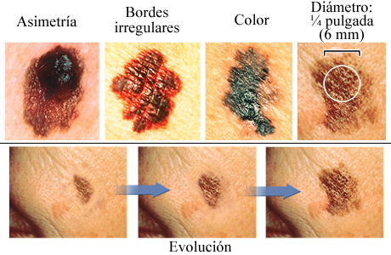
Estudio de análisis de cáncer de piel
Las diferencias que separan un cáncer de piel de una mancha benigna o una verruga son las siguientes:
Estos parámetros se van a evaluar usando análisis de imagen.

Slide 4
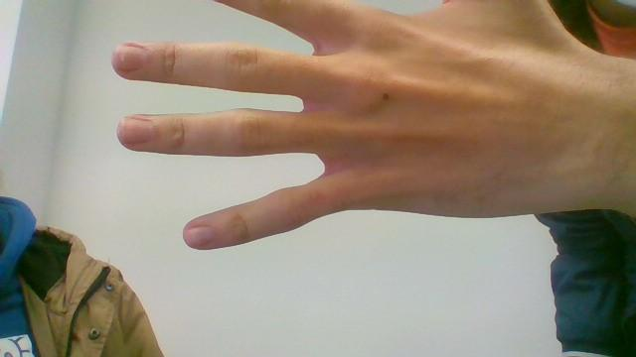
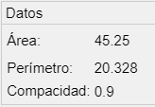
Procesos
Imagen de entrada
Selección del color de la mancha
Máscara binaria
Segmentación
Recorte
Cálculo de parámetros

Slide 5
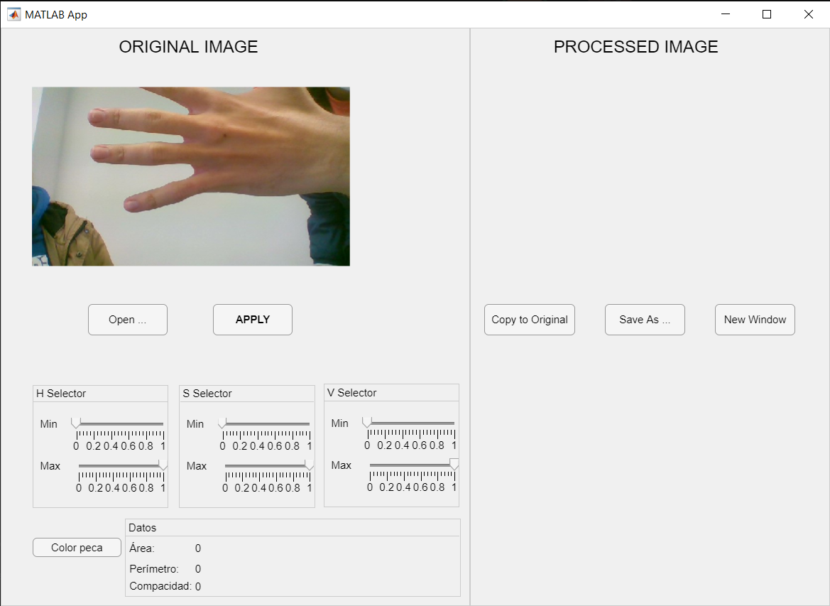
Aplicación con foto de entrada

Slide 6
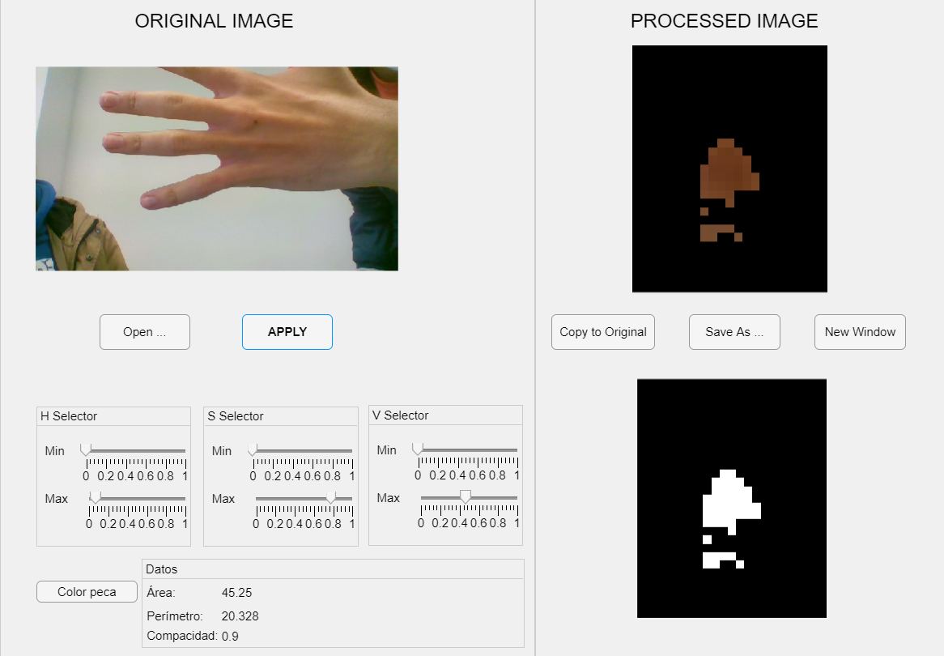
Captura de pantalla de la aplicación con una foto de ejemplo

Slide 7
1º paso: Recorte
Una vez obtenida la imagen de entrada se selecciona el fragmento de la imagen donde se muestre la mancha que se va a analizar.
La aplicación solo analiza las manchas individuales o los conglomerados muy apretados, por lo que en este paso se requiere que la imagen tenga la mayor resolución posible y el mayor zoom posible.

Slide 8
2º paso: Selección de color
Uno de los factores que vamos a analizar es el color de la mancha, que debe ser diferente del resto de la piel. Por lo que dependiendo del tono de piel esto tendrá mayor o menor éxito. (Click derecho en la interfaz)
En casos de piel clara se verá con facilidad. En caso de pieles más oscuras será necesaria una mejor iluminación.
Este paso además nos permite crear una máscara a para seleccionar la mancha en su totalidad.
Según nuestras aproximaciones si el color rojo con respecto es muy dominante es más probable que sea un cáncer de piel.

Slide 9
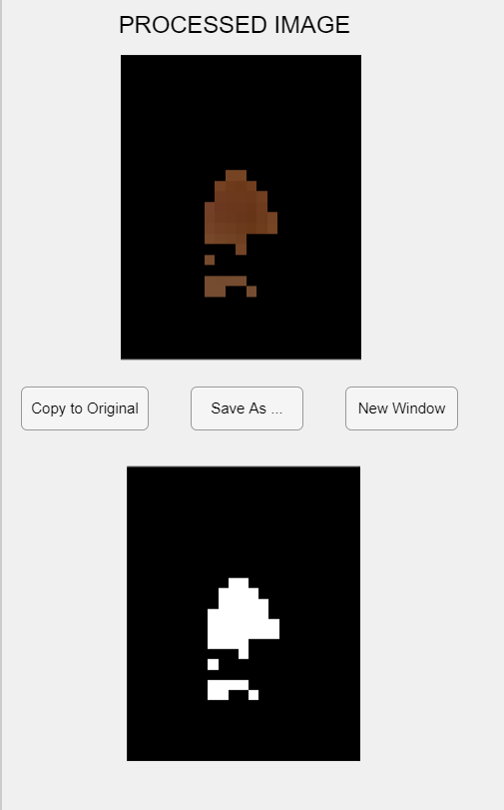
3º paso: Máscara binaria
Separar la mancha a partir del color para crear una máscara es útil para los pasos posteriores.
Además aquí podemos calcular el espectrograma de la imagen para ver qué colores son predominantes en la misma. Haciendo un estudio más exhaustivo de las diferencias podríamos definir los valores de umbral. Los ahora puestos son aproximativos.

Slide 10
4º paso: Segmentación
Usando la máscara binaria tenemos una imagen binaria de la mancha con valores de 1 y el resto con valor de 0.

Slide 11
5º paso: Cálculo de parámetros y resultado
Finalmente calculamos el área, el perímetro y la compacidad de la imagen segmentada. Así tenemos los valores necesarios para distinguir las propiedades de la mancha.
Si la compacidad es alta es más probable que sea una mancha.
Hemos calculado que aproximadamente >0.70 es una mancha. En caso contrario es probable que sea un cáncer de piel.
Finalmente tenemos la compacidad y el espectrograma de la imagen como parámetros de salida.

Slide 12
Posibles mejoras
Preprocesado de imagen
Análisis por Inteligencia Artificial de los parámetros
Añadir una quemadura al análisis (puede confundirse con un cáncer de piel)
Análisis de varias manchas de piel de forma simultánea

